Slide 1


Encuentros que cuentan:
UTU presenta su propuesta Regional por Escuela
Presentación
por Escuelas

Slide 2
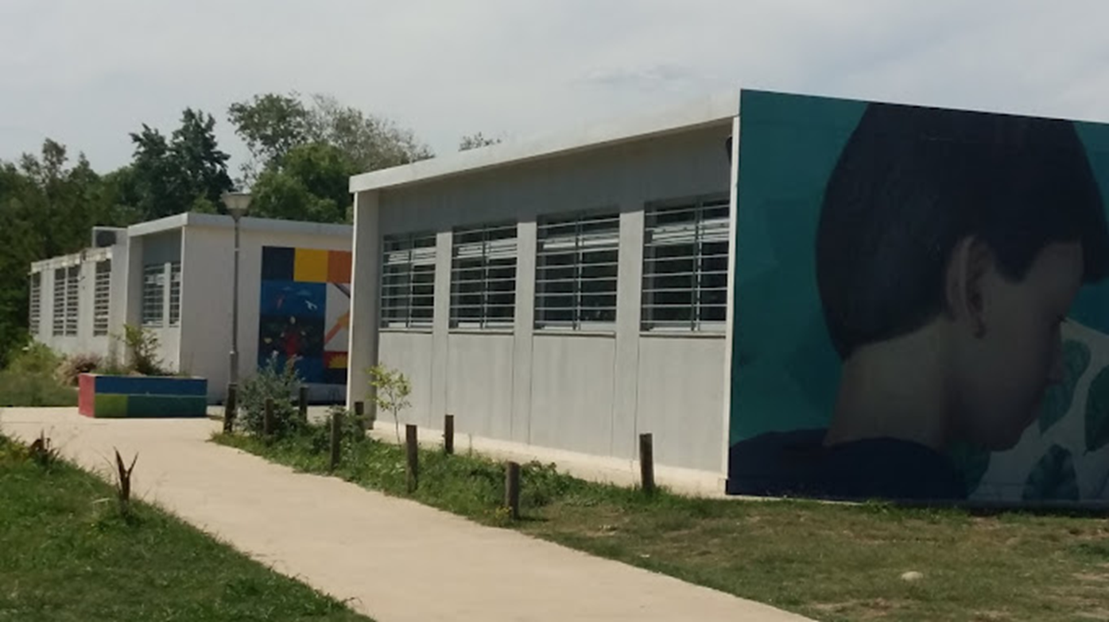
Encuentros que cuentan:
UTU presenta su propuesta Regional por Escuela
Escuela Técnica Colonia Nicolich.
Anexo “Liceo Aeroparque”
Anexo “Fé y Alegría”

Slide 3
La Escuela que tenemos
Encuentros que cuentan:
UTU presenta su propuesta Regional por Escuela
Dir. Adriana Barrios. Sudir. Rosana Hernández
Cantidad de Estudiantes: 379
Oferta Educativa 2026
Nivel I: FPB Diseño de Muebles, E.B.I. y Rumbo.
Nivel II: BT Gestión y Adm, Deporte y Rec, BTP Estética y Gastr.
Figuras de acompañamiento con las que cuenta el centro: Prof. Adsriptos, Educadores, Plan Avanza, DOA, Equipos Multidisc.
Indicadores de aprobación por nivel educativo:

Slide 4
Encuentros que cuentan:
UTU presenta su propuesta Regional por Escuela
Nuestros escenarios de trabajo
-Programa “Aprender Todos” con Plan Ceibal.
-Programa “Conversation Class” con Plan Ceibal.
-Club de Ciencias y su Proyecto de relevamiento de flora y fauna y estudio de calidad del agua de la cañada ubicada en predio detrás del centro escolar.
-Proyecto “Futuro Parque Natural Lineal”.

Slide 5
Encuentros que cuentan:
UTU presenta su propuesta Regional por Escuela
Hacia dónde queremos ir
-Fortalecer y promover la informática y la
robótica.
-Fortalecer y promover el arte, la lengua española y
segundas lenguas.
-Fortalecer y promover las ciencias.
-Continuar el Abordaje de las dificultades de aprendizaje con profesionalización docente.
-Promover el trabajo en la comunidad para aumentar nuestra oferta educativa.
)

